Slide 1
LỊCH SỬ LỚP 10 (TUẦN 11)

Slide 2
Chủ đề:
SỰ PHÁT TRIỂN LỊCH SỬ
VÀ NỀN VĂN HÓA ĐA DẠNG CỦA ẤN ĐỘ
(tiết 2)

Slide 3
Nội dung 2:
VĂN HÓA TRUYỀN THỐNG ẤN ĐỘ
1. Tôn giáo.
2. Chữ viết.
3. Văn học cổ điển Ấn Độ – văn học Hin-đu
4. Về kiến trúc

Slide 4
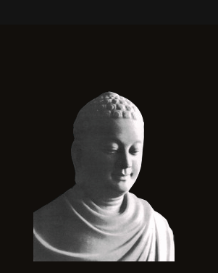
VĂN HOÁ TRUYỀN THỐNG ẤN ĐỘ
1. Tôn giáo:
a. Đạo Phật:
Tiếp tục được phát triển và được truyền bá khắp Ấn Độ. Kiến trúc Phật giáo phát triển (chùa hang, tượng Phật bằng đá).
Đạo Phật do ai truyền bá, mạnh nhất thời nào và còn để lại các kiến trúc nào ?

Slide 5
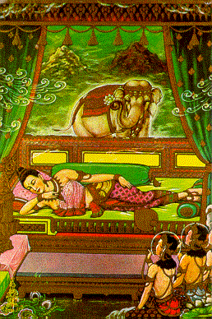
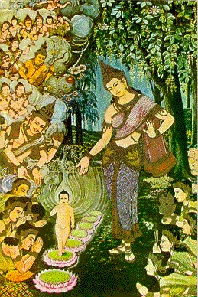
Thái tử Sỉ-Đạt-Ta con vua Tịnh Phạn và hoàng hậu Ma da

Slide 6
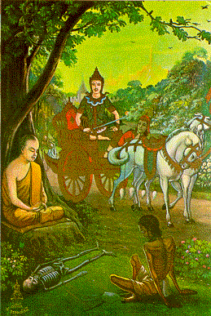
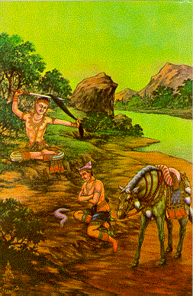
Do nhận thấy 4 cảnh khổ : sanh, già, bệnh, chết nên hoàng tử Sỉ Đạt Ta ra đi tìm chân lí thoát khổ.

Slide 7
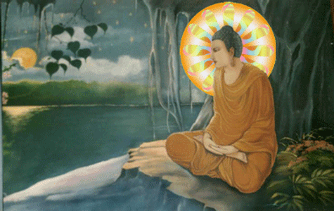
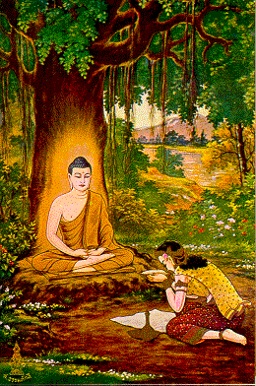
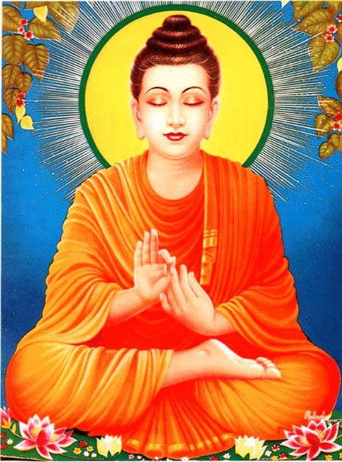
Sau khi thiền định dưới cội bồ đề thái tử giác ngộ tiếng Ấn Độ là Butđa, tiếng Việt là Bụt, tiếng Trung Quốc là Phật. Đạo Phật được truyền bá khắp miền Bắc Ấn Độ và sau lan rộng ra các nước khác.

Slide 8
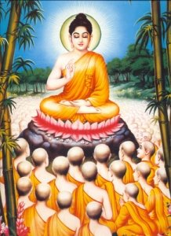
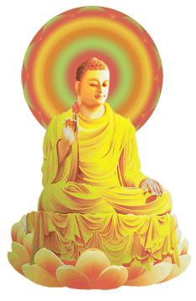
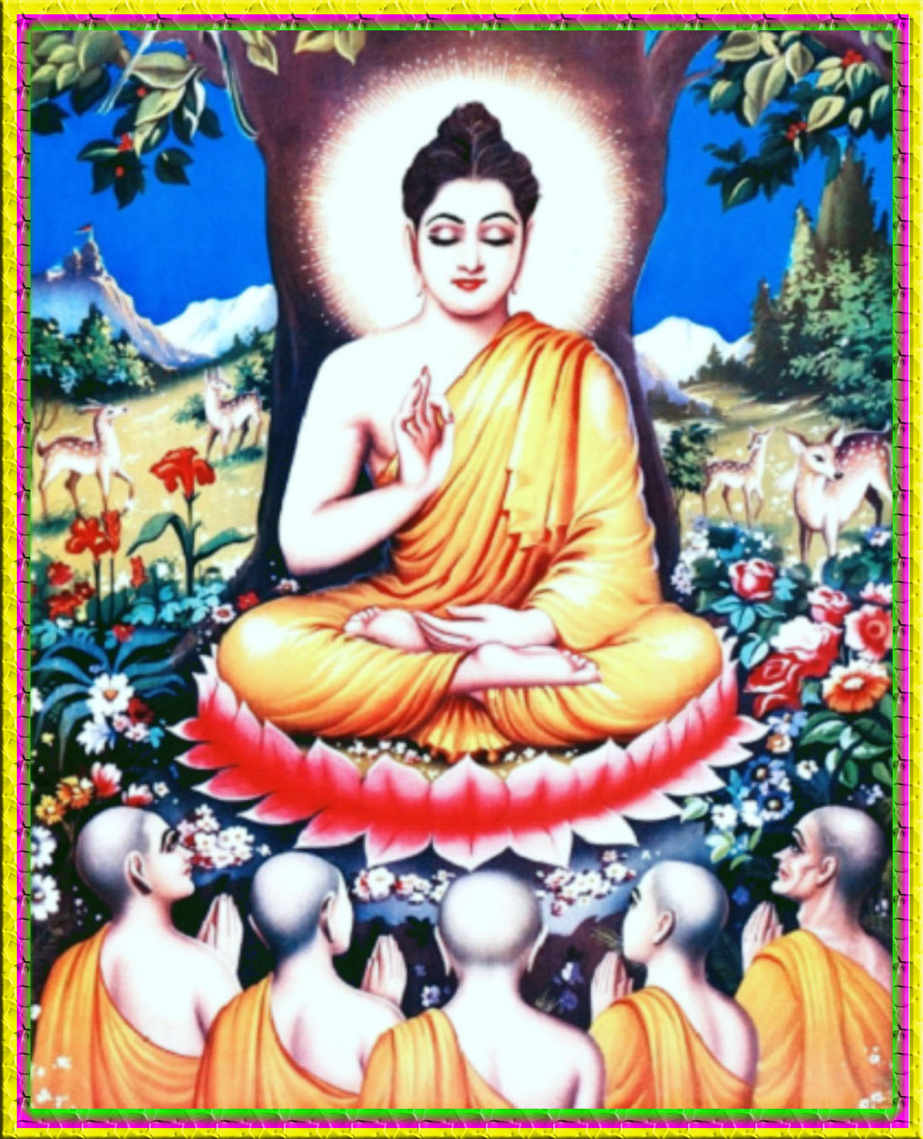
Đạo Phật được truyền bá mạnh mẽ dưới thời vua A-sô-ca, tiếp tục dưới các triều đại Gúp-ta và Hác-sa cho đến thế kỉ VII. Đông Nam Á ảnh hưởng đạo Phật nhiều nhất .

Slide 9
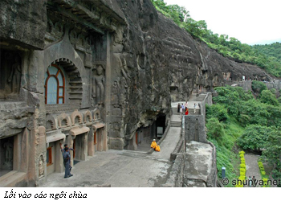
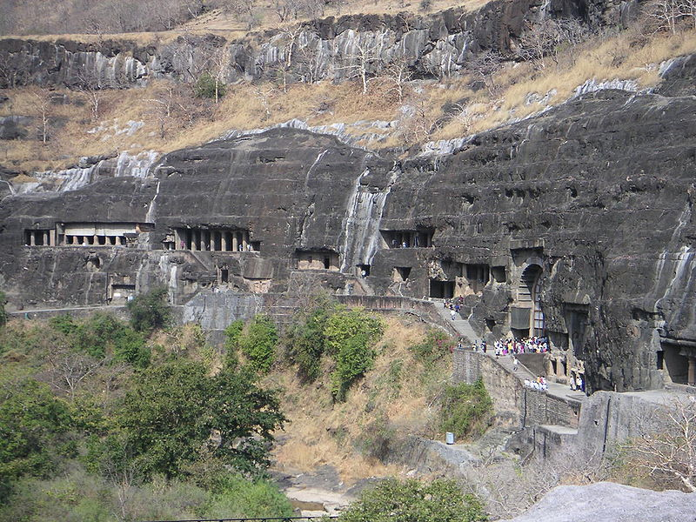
Người ta đã đục đẽo hang đá thành Chùa hang

Slide 10
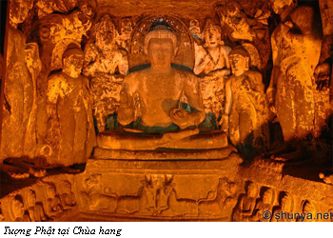
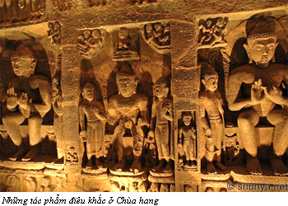
Tượng Phật bằng đá

Slide 11
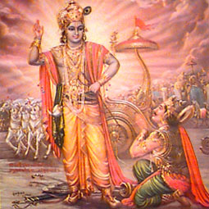
b. Ấn Độ giáo (Hin-đu giáo)
Ra đời và phát triển, các công trình kiến trúc thờ thần được xây dựng với phong cách nghệ thuật
độc đáo.
Nguồn gốc của Ấn Độ giáo hay đạo Hin-đu ra đời và bắt nguồn từ đâu ?

Slide 12
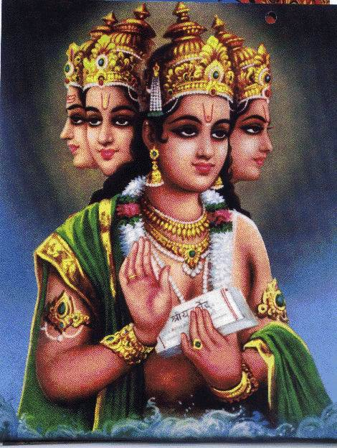
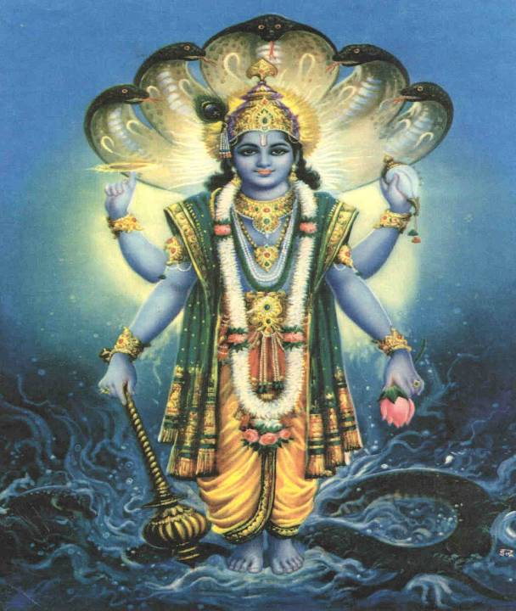
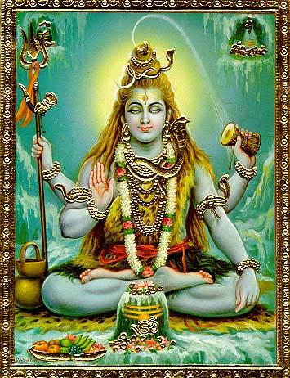
Ấn Độ giáo (Đạo Hin-đu): Thờ Bộ ba: thần Brama, thần Visnu, thần Siva và nhiều thần khác nhất là Inđra.

Slide 13
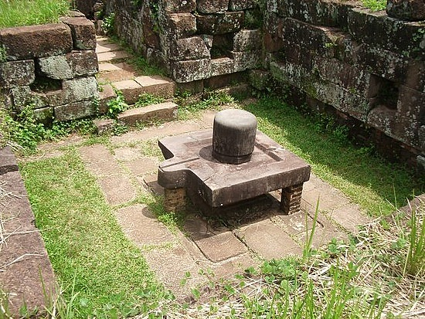
Tượng linga và yoni ở thánh địa Mĩ Sơn

Slide 14
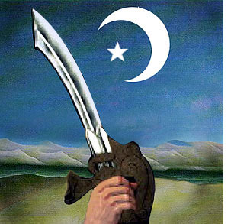
c. Hồi giáo :
Bắt đầu được truyền bá đến Trung Á, lập nên Vương quốc Hồi giáo nữa ở Tây Bắc Ấn Độ.
Hồi giáo bắt nguồn từ đâu và truyền bá vào Ấn Độ lúc nào ?

Slide 15
Tìm hiểu về Hồi giáo:
- Đạo Hồi theo tiếng Ảrập nghĩa là "phục tùng", về sau được gọi là Đạo Hồi.
- Đạo Hồi không thờ tượng hoặc hình mà chỉ thờ ngôi sao và trăng lưỡi liềm biểu tượng của thánh A-la.

Slide 16
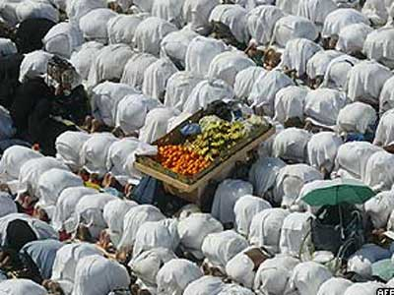
- Đạo Hồi theo tiếng Ảrập là Ixlam nghĩa là "phục tùng", về sau dân tộc Hồi ở Trung Quốc theo tôn giáo này nên ta quen gọi là Đạo Hồi.
- Đạo Hồi là một tôn giáo nhất thần tuyệt đối. Vị thần duy nhất mà Đạo Hồi tôn thờ là thánh Ala. Tín đồ Hồi giáo tin rằng ngoài thánh Ala không có vị thần nào khác.
- Đạo Hồi không thờ tượng hoặc hình mà chỉ thờ ngôi sao và trăng lưỡi liềm biểu tượng của thánh A-la.

Slide 17
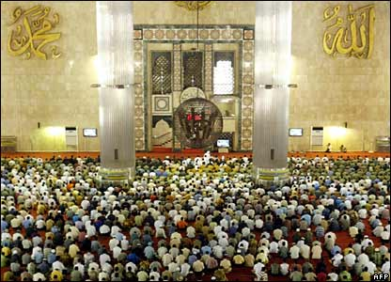
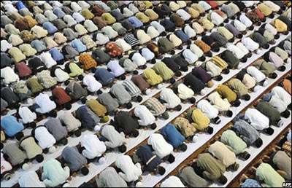
Đạo Hồi quy định:
1. Thừa nhận chỉ có thánh Ala, không có vị thần nào khác, còn Mô-ha-met là sứ giả của Ala và là vị tiên tri cuối cùng.
2. Hàng ngày phải cầu nguyện 5 lần vào sáng, trưa, chiều, tối và đêm. Thứ sáu hàng tuần thì phải đến thánh thất làm lễ 1 lần.

Slide 18
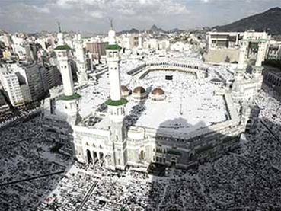
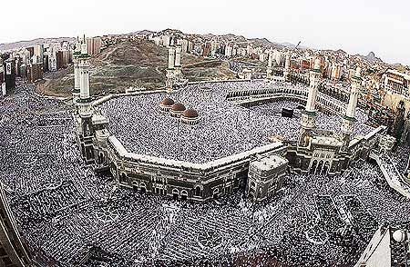
3. Mỗi năm đến tháng Ra-ma-đan phải trai giới 1 tháng.
4. Phải nộp thuế cho Đạo để xây cất thánh thất, bù đắp các khoản chi.
5. Trong suốt đời người phải đi hành hương đến Mec-ca một lần.

Slide 19
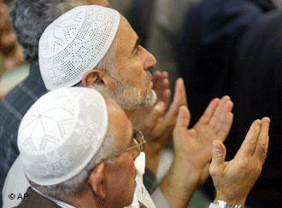
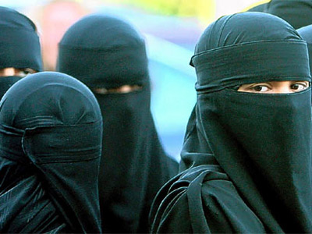
- Đạo Hồi chia làm hai giáo phái chính là: phái Sun-ni (chính thống) và phái Shit (chiếm 1/10 thánh chiến tử đạo).
- Đạo Hồi đã thành quốc giáo của 24 nước: In-đô-nê-xi-a, Ma-lai-xi-a, Af-ga-nis-tan, Bang-la-des, Pa-kix-tan, I-ran, I-rac, các nước A rập, Thổ Nhĩ Kì, Xi-ri, Ai Cập, Li-bi, An-giê-ri, Ma-rốc...

Slide 20
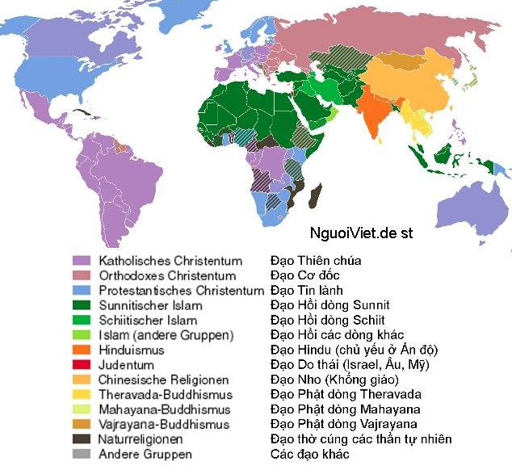
Hồi giáo dòng Sun-ni
Hồi giáo dòng Shít
Đạo Hin-đu chủ yếu

Slide 21
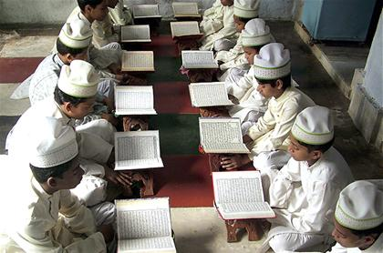
Tháng Ramadan của người Hồi giáo

Slide 22
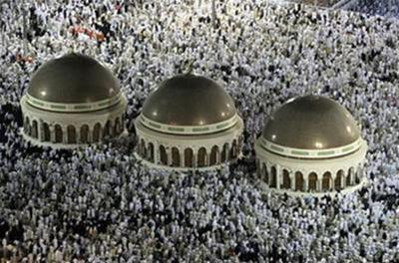
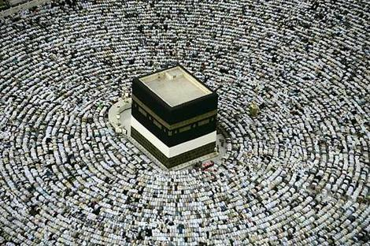
Mecca, thánh địa của đạo Hồi ở Al Qura

Slide 23
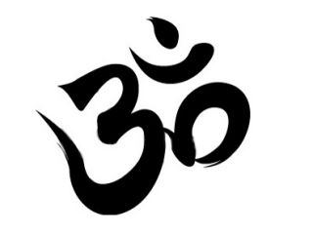
Chữ viết Ấn Độ có từ khi nào và phát triển ra sao ?
2. Chữ viết :
Có từ rất sớm, từ chữ đơn giản Bra-mi (Brahmi) đã nâng lên, sáng tạo và hoàn thiện thành hệ chữ Phạn (Sanskrit) dùng để viết văn, khắc bia.
Chữ Pa-li viết kinh Phật.

Slide 24
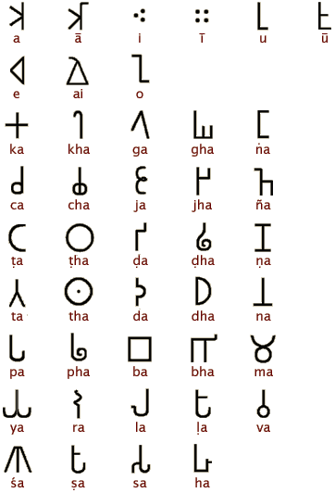
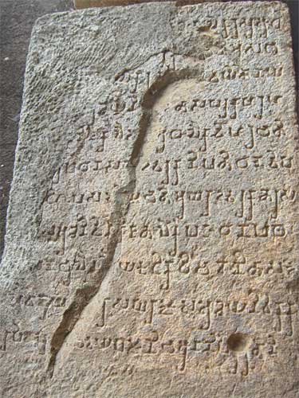
Chữ đơn giản Bra-mi (Brahmi)

Slide 25
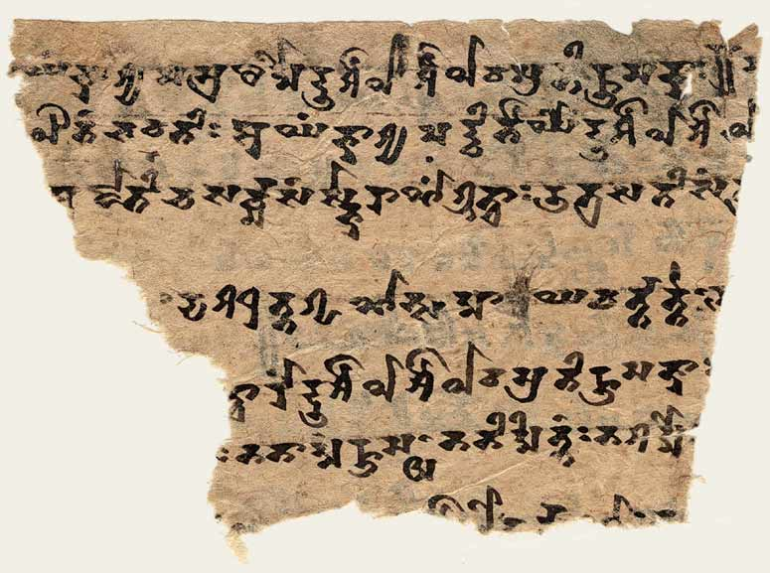
Chữ Phạn (Sanskrit) dùng để viết văn, khắc bia

Slide 26
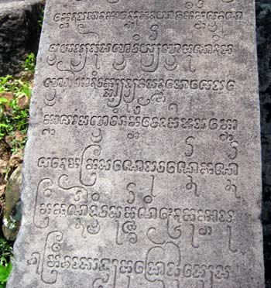

Slide 27
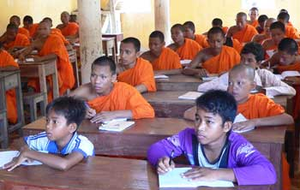
Kinh Phật hệ tiểu thừa đều đọc tiếng Pa-li

Slide 28
3. Văn học cổ điển Ấn Độ :
- Văn học Hin-đu, mang tinh thần và triết lí Hin-đu giáo rất phát triển.
- Văn học Ấn Độ mang tinh thần và triết lý Hinđu giáo rất phát trển.
- Hai bộ sử thi nổi tiếng viết chữ Phạn (Sanskrit) là : Mahabharata và Ramayana

Slide 29
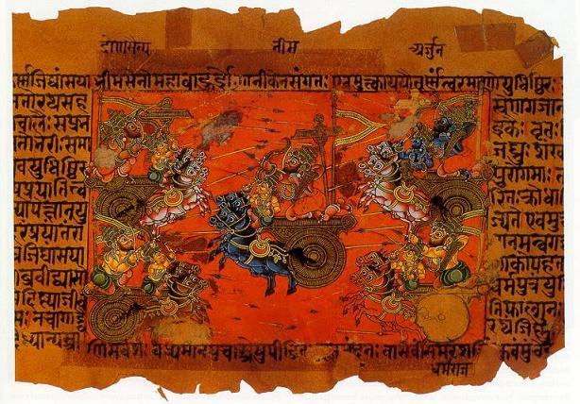
Một trang diễn tả Trận chiến trong Mahabharata

Slide 30
4. Về kiến trúc:
- Có nghệ thuật tạc tượng Phật.
- Một số công trình kiến trúc Hồi giáo được xây dựng, kinh đô Đê-li là một trong những thành phố lớn nhất thế giới TK XIV.

Slide 31
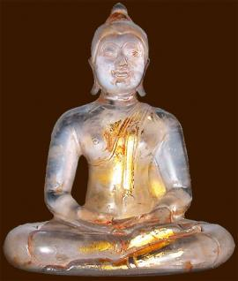
Nghệ thuật tạc tượng Phật

Slide 32
GIẢI MÃ Ô CHỮ
Câu 1: Một trong những nét văn hóa truyền thống của Ấn Độ?
VĂN HỌC
Câu 2: Đây là một công trình kiến trúc hoàn hảo nhất của Ấn Độ?
LĂNG TAIMAHAN
Câu 3: Đây là một trong 4 quốc gia cổ đại phương Đông?
ẤN ĐỘ
Câu 4: Phật Thích Ca Mâu Ni đã sáng lập ra tôn giáo nào ở Ấn Độ ?
ĐẠO PHẬT
Câu 5: Một trong những tôn giáo lớn Ấn Độ?
ĐẠO HINDU
Câu 6: Một trong những công trình chùa tháp mang đậm nét Phật giáo ở Ấn Độ?
CHÙA HANG
Câu 7: Vương triều được coi là thời kỳ định hình và phát triển của văn hóa Ấn Độ?
GUP-TA
Câu 8: Một trong những chữ viết cổ của Ấn Độ là?
SANKRIST
Câu 9: Văn hóa truyền thống Ấn Độ đã ảnh hưởng mạnh mẽ nhất đến khu vực nào trên thế giới?
ĐÔNG
NAM Á
Câu 10: Công trình kiến trúc nổi tiếng của Cam-pu-chia.
ĂNGCOVAT

Slide 33
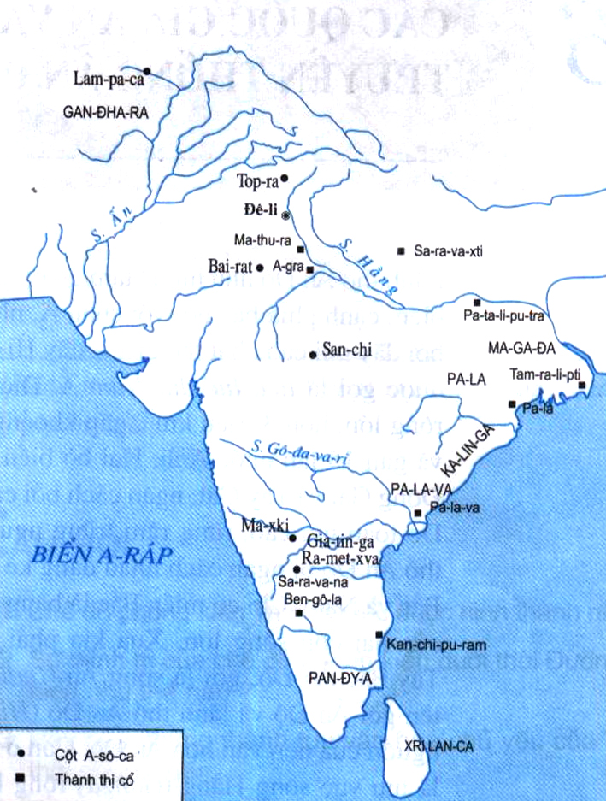

Slide 34
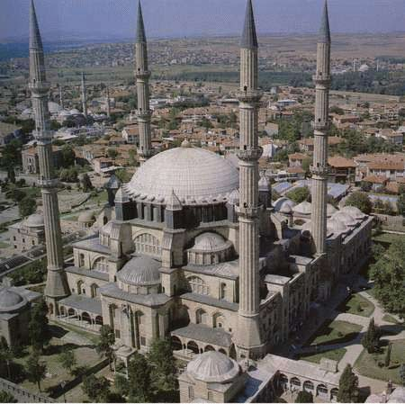
Kiến trúc Hồi giáo ở kinh đô Đê li

Slide 35
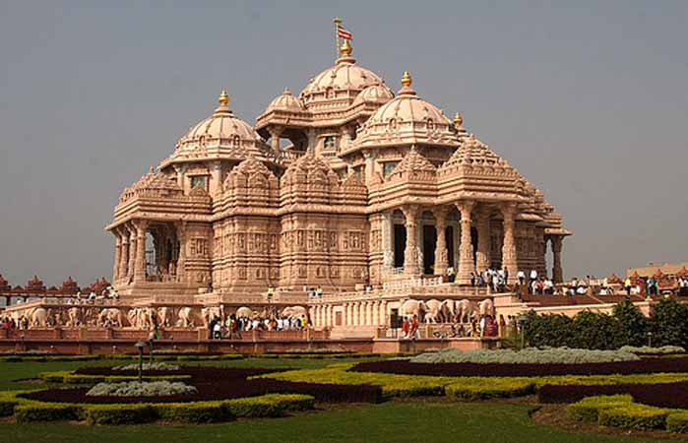
Kiến trúc Hồi giáo ở kinh đô Đê-li

Slide 36
Giá trị và ý nghĩa:
- Văn hoá truyền thống Ấn Độ có giá trị văn hoá vĩnh cửu.
Là một nền văn minh lớn của nhân loại nên văn hóa truyền thống Ấn Độ có giá trị và ý nghĩa ra sao ?
- Người Ấn Độ mang văn hóa của mình truyền bá ra bên ngoài.

Slide 37
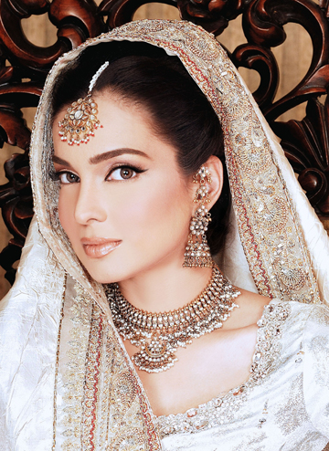
TRANG PHỤC TRUYỀN THỐNG ẤN ĐỘ

Slide 38
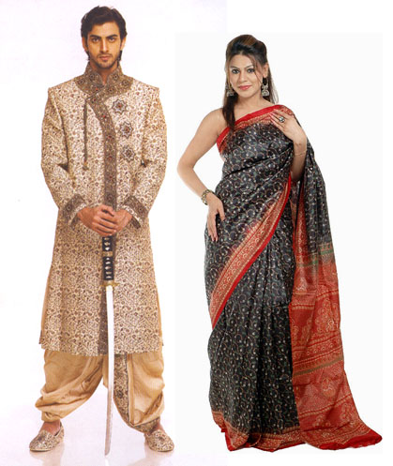
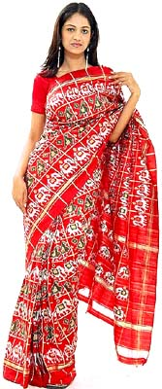
TRANG PHỤC TRUYỀN THỐNG ẤN ĐỘ

Slide 39
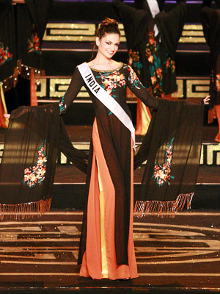
TRANG PHỤC TRUYỀN THỐNG ẤN ĐỘ

Slide 40
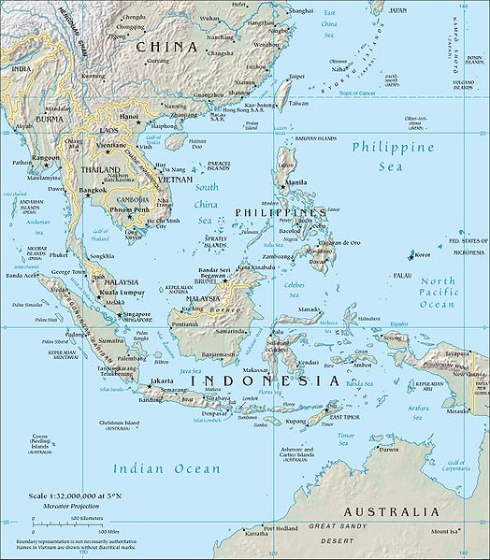
Vì sao văn hoá Ấn Độ phát triển mạnh sang các nước Đông Nam Á?
Có ảnh hưởng ra bên ngoài, nhất là khu vực Đông Nam Á, đồng thời bước đầu tạo ra sự giao lưu văn hoá Đông - Tây.

Slide 41
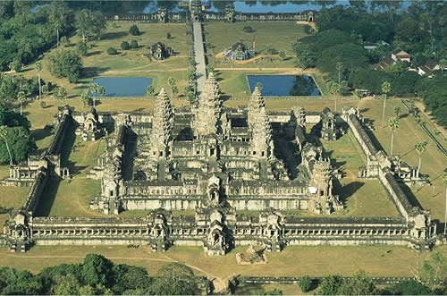
Đền Ăng-co ở Cam-pu-chia

Slide 42
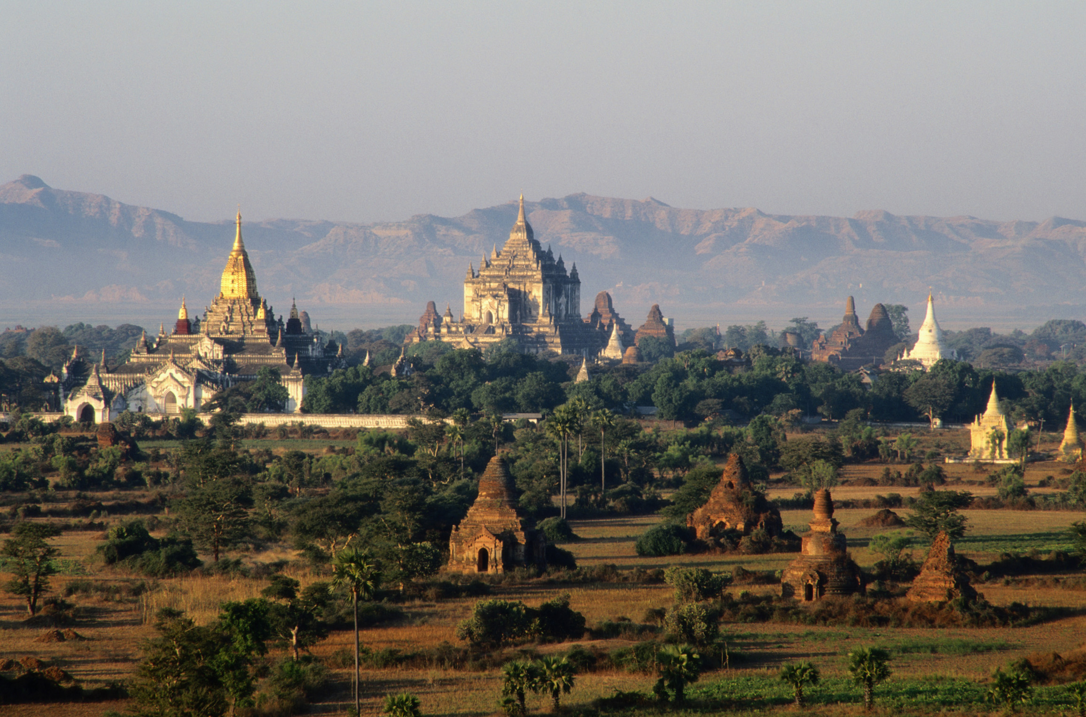
Cố đô Pa-gan ở Mi-an-ma

Slide 43
Đền Ay-ut-thay-a ở Thái Lan

Slide 44
Đền Bô-rô-bu-đu ở In-đô-nê-si-a

Slide 45
Đền Thạt-Luỗng ở Lào

Slide 46
Thánh địa Mỹ Sơn ở Quảng Nam

Slide 47
Quan sát hình 17 (SGK) để biết được
nét đặc sắc của văn hoá Ấn Độ.

Slide 48
CÂU HỎI CỦNG CỐ:
Câu 1. Thời kì định hình và phát triển của văn hóa truyền thống Ấn Độ là
A. Thời kì Ma-ga-đa (khoảng 500 năm TCN đến thế kỉ III SCN).
B. Thời kì Vương triều Gúp-ta (319-606).
C. Thời kì Vương triều Hác-sa (606-647).
D. Thời kì Gúp-ta và Hác-sa (từ thế kỉ IV đến thế kỉ VII).

Slide 49
Câu 2. Đạo Phật xuất hiện ở Ấn Độ vào thời gian nào ?
A. Thế kỉ VI TCN.
B. Thế kỉ IV.
C. Thế kỉ VI.
D. Thế kỉ VII.

Slide 50
Câu 3. Đạo Phật được truyền
bá rộng khắp Ấn Độ vào thời
A. Vua Bim-bi-sa-ra.
B. Vua A-sô-ca.
C. Vua Gúp-ta.
D. Vua Hác-sa.

Slide 51
Câu 4. Đạo Hin-đu – một tôn giáo lớn xuất hiện cùng với đạo Phật – được hình thành trên cơ sở của
A. giáo lí của đạo Phật.
B. những tín ngưỡng cổ xưa của người Ấn Độ.
C. giáo lí của đạo Hồi.
D. tất cả ý trên đều đúng.

